Slide 1
Oracle 12c体系结构

Slide 2
主要内容
3.1 Oracle体系结构概述
3.2 Oracle数据库12c的多租户架构
3.3 Oracle数据库进程
3.4 Oracle内存结构
3.5 Oracle文件系统

Slide 3
§3.1 Oracle体系结构概述
Oracle系统的体系结构是指组成Oracle系统的主要组成部分，这些组成部分之间的关系，以及这些组成部分的工作方式。熟悉和了解Oracle系统体系结构的目的就是为了可以在各种不同的应用环境中高效地利用Oracle系统的各种资源。
一个Oracle数据库服务器有一个数据库和至少一个数据库实例组成，由于数据库和实例是紧密相连的，所以很多时候就使用Oracle数据库来表示实例和数据库，但在严格意义上的Oracle数据库包含如下两方面的内容：
  (1) 数据库：数据库是磁盘上存储数据的一组文件的集合，这些文件可以独立于数据库实例存在，Oracle的数据库是基于多租户架构的。
  (2) 数据库实例：数据库实例是管理数据库文件的内存结构的集合，一个数据库实例有一个称为系统全局区（SGA）的共享内存区和一组后台进程组成。

Slide 4
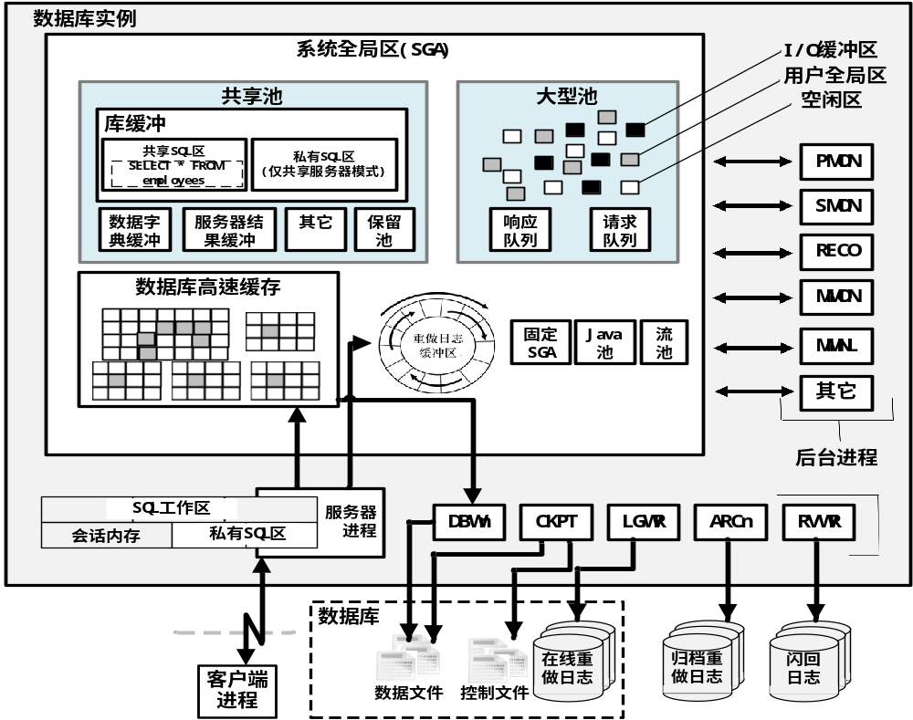
§3.1 Oracle体系结构图

Slide 5
§3.2 Oracle数据库12c的多租户架构
多租户架构（multitenant architecture）使得Oracle数据库可以作为一个包含0个、1个或者多个用户创建的可插拔式数据库（Pluggable Database, PDB）的多租户容器数据库（Container Database, CDB）。PDB是一个模式、模式对象和非模式对象的便携式集合，以一个非CDB形式展现给Oracle Net客户端。Oracle Database 12c之前的数据库都是非CDB。

Slide 6
§3.2.1 CDB中的容器
容器（container）可以是一个PDB或者root容器（也称为root）。Root容器是一个模式、模式对象和非模式对象的集合，所有的PDB都属于root。
每个CDB都包含以下容器：
  （1）恰好一个root
    Root包含Oracle提供了元数据和公用用户，例如Oracle提供的PL/SQL包的源代码。公用用户是每个容器中都可以使用的数据库用户。Root容器的名称为CDB$ROOT。
  （2）正好一个种子PDB
    种子PDB是系统提供的一个模板，可以用于CDB创建新的PDB。种子PDB的名称为PDB$SEED。用户不能添加或者修改PDB$SEED中的对象。
  （3）零个或者多个用户创建的PDB
    PDB由用户创建，包含支持特定特性的数据和代码。一个PDB可以支持一个特点应用，例如人力资源或者销售(下图中的应用1和应用2)。创建CDB时不会创建PDB，可以基于业务需求添加PDB。

Slide 7
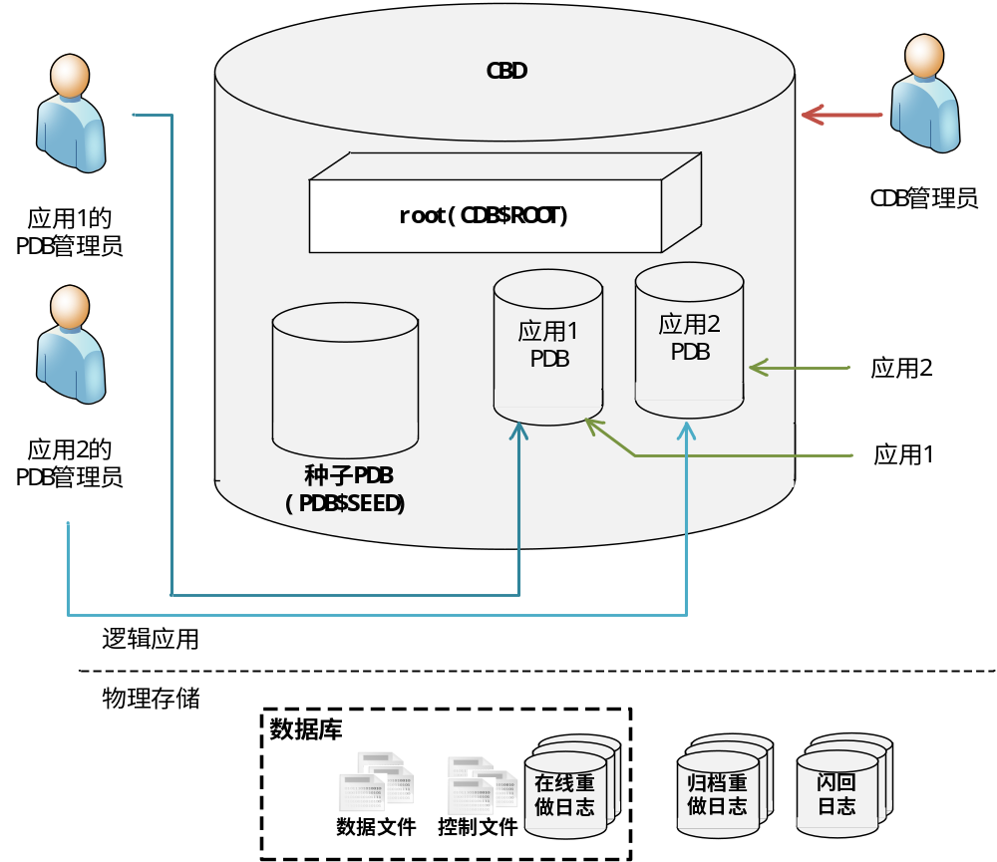
§3.2.1 CDB中的容器

Slide 8
§3.2.1 CDB中的容器
上图中显示了一个拥有4个容器的CDB：root，种子PDB以及2个PDB。每个PDB拥有自己专有的应用，并且由它自己的PDB管理员进行管理。一个公用用户在CDB中使用单个身份认证。在下例中，公用用户SYS可以管理root和每个PDB。在物理层，该CDB拥有一个数据库实例和数据库文件，与非CDB一样。
用户可以在CDB和非CDB中使用相同的工具，比如数据库开发工具SQL*Plus和SQL Developer，Oracle企业管理器（云控制平台）以及Oracle数据库配置助手（Oracle Database Configuration Assistant, CDBA）。

Slide 9
§3.2.2 多租户体系结构的优势
大型企业可能使用成百上千个数据库。通常这些数据库运行在不同物理服务器的不同平台上。由于硬件技术的改进，尤其是CPU数量的增加，服务器能够处理更多的工作负载。数据库可能只使用了服务器硬件容量的一小部分。这种方式既浪费硬件，又浪费人力资源。
例如，100台服务器，每台服务器上安装了一个数据库，每个数据库仅仅使用了10%的硬件资源和管理员10%的时间。DBA团队必须单独管理每个数据库的SGA、数据库文件、账户、安全等等，同时系统管理员必须维护100台不同的计算机。
对于管理问题的典型解决方案是在每台服务器上安装多个数据库，但是问题在于多个数据库实例并不共享后台进程、系统和进程内存或者Oracle元数据。另一个方法时将数据逻辑分隔到不同的模式或者虚拟的私有数据库中，而它的问题在于虚拟实体难于管理、保护和传输。

Slide 10
§3.2.2 多租户体系结构的优势
（1）数据库整合优势
将数据从多个数据库整合到单个计算机上的单个数据库的过程称为数据库整合（database consolidate）。从Oracle Database 12c开始，Oracle多租户选项能够在不需要改变已有模式或应用的前提下整合数据。
保证PDB/非CDB兼容，这样对于使用Oracle Net连接的客户端来说，PDB与非CDB表现一致。使用非CDB的应用程序后台的安装方案同样可以适用PDB，并且产生的结果相同。同样，连接到PDB的客户端代码的行为与连接到非CDB的客户端代码的行为相同。
针对整个非CDB的操作能够以相同的方式用于整个CDB，例如，Oracle Data Guard和数据库备份与恢复。因此，非CDB的用户、管理员以及开发人员在数据库被整合后将会拥有相同的体验。

Slide 11
§3.2.2 多租户体系结构的优势
使用多租户结构进行数据库整合具有以下优势：
①降低成本。通过整合硬件，共享数据库内存和文件，减少了硬件、存储、可用性以及劳动力成本。例如，一台服务器上的100个PDB共享一个数据库实例和一组数据库文件，因此需要更少的硬件和相关人员。
②更容易更快捷的数据和代码迁移。通过设计，可以快速地将一个PDB插入一个CDB，将PDB从CDB拔出，然后将该PDB插入另一个CDB。插入和拔出的实现技术与可传输表空间技术类似。
③更容易管理和监控物理数据库。CDB管理员可以专注于一个物理数据库（一组文件和一组数据库实例），而不是分别关注数十或数百个非CDB。备份策略和灾难恢复更加简单。

Slide 12
§3.2.2 多租户体系结构的优势
④数据和代码的分离。虽然整合成一个物理数据库，PDB仍然模拟非CDB的行为特性。例如，如果用户错误导致关键数据的丢失，PDB管理员可以使用Oracle Flashback或者时间点恢复找回丢失的数据，同时不会影响到其它的PDB。
⑤安全的管理职责分离。公用用户可以连接到拥有权限的任何容器，而本地用户仅限于连接到特定的PDB。CDB管理员可以使用一个公用用户账户管理CDB，PDB管理员可以使用一个本地账户管理单个PDB。因为权限只能用于授予的容器之内，在一个PDB上的本地用户没有在同一个CDB的其他PDB上的权限。

Slide 13
§3.2.2 多租户体系结构的优势
⑥易于性能优化。单个数据库比多个数据库更容易进行性能指标收集，1个SGA比100个SGA更容易调整大小。
⑦支持Oracle数据库资源管理器。在多租户环境中，一个关心的问题是同一个计算机上的多个PDB之间的系统资源竞争。另一个是为了更一致、可预测性能的资源使用限制。为了解决这类资源竞争、使用以及监控问题，可以使用Oracle数据库资源管理器。

Slide 14
§3.2.2 多租户体系结构的优势
（2）可管理性优势
除了数据库整合之外，多租户体系结构还拥有其他优点。这些优点源于将PDB相关的数据和数据字典元数据存储在PDB内部，而不是统一存储在一个地方。这种方式使得PDB作为一个独立的单元更易于管理，即使只有一个PDB时亦是如此。
数据字典分离可以带来以下优势：
  ①更易于迁移数据和代码。例如，可以从CDB中拔出一个PDB，然后将它插入一个更高版本的CDB中，而不是升级CDB。
  ②更易于测试应用。可以在一个测试PDB中开发应用，发布时将其插入产品CDB。

Slide 15
§3.3 Oracle数据库进程
进程是操作系统中的一个概念，广义上来讲，进程是一个具有一定独立功能的程序关于某个数据集合的一次运行活动，它是操作系统动态执行的基本单元。狭义上，进程就是正在运行的程序的实例。
一个Oracle数据库实例包括三种类型的进程：用户进程、服务器进程和后台进程。服务器进程和后台进程统称为Oracle进程，一般情况下，Oracle进程和用户进程运行在不同的计算机上。

Slide 16
§3.3.1 用户进程
用户进程（User Process, Client Process），也称作是客户端进程，可以看做是一些试图连接数据库服务器的软件，例如客户工具（Oracle SQL*Plus, Oracle SQL Developer, Oracle Net Manager, Oracle Enterprise Manager Cloud Control 等）。用户进程可以使用Oracle网络服务（Oracle Net Services）与数据库进行通信。Oracle网络服务是一组通过网络连接协议提供连接的足迹，对于应用开发人员和数据库管理员来说，Oracle网络服务屏蔽了不同硬件平台上设置不同网络的复杂性。
在Oracle系统中，不用编辑服务器上的注册表，使用一些简单的配置文件就可以管理Oracle网络服务。例如，Oracle系统提供了Oracle网络管理器（Oracle Net Manager）和Oracle网络配置助手（Oracle Net Configuration Assistant, NetCA）等工具来设置用户的Oracle网络配置。

Slide 17
§3.3.2 服务器进程
服务器进程（Server Process）用于处理连接到该数据库实例的用户进程的请求，用户进程一直都会通过一个服务器进程与数据库进行通信，当Oracle 网络服务接收到用户进程的连接请求后，就会将用户进程路由到一个服务器进程。服务器进程负责在用户进程和Oracle实例之间调度请求和响应。当用户进程提交某请求后，服务器进程则负责执行该请求，即将数据从磁盘读入缓存，获取请求结果，然后向用户进程返回结果。即使响应出现了某些错误，服务器进程也会把错误信息发给用户进程，以便用户进程进行合适的处理。
可以根据服务器的体系结构，在用户进程和服务器进程之间维护这种连接，以便不需要重新建立连接就可以管理随后的请求。在Oracle系统中，有两种不同的体系结构，即专用服务器模式和共享服务器模式，这两种连接模式都可以连接用户进程和服务器进程。

Slide 18
§3.3.2 服务器进程
在专用服务器（Dedicated Server）连接模式下，每个用户进程都关联一个且仅一个服务器进程。专用服务器为用户进程和服务器进程之间提供了一种一对一的映射关系，比如连接到某数据库实例的20个用户进程就相应地关联着20个服务器进程。每一个用户进程仅与它关联的服务器进程之间进行通信，而每一个服务器进程在其会话存在期间专门为与其关联的用户进程提供专用服务。服务器进程在它的系统全局区（PGA）中存储特定的进程信息和用户全局区（UGA）。
在共享服务器（Shared Server）连接模式下，多个用户进程通过网络连接到一个调度程序，而不是连接到一个服务器进程，该调度程序负责在用户进程与服务器进程之间进行路由。比如，20个用户进程连接到1个调度程序，通过该调度程序，所有用户进程共享同一个或多个服务器进程。

Slide 19
§3.3.2 服务器进程
当用户进程请求与共享服务器连接时，Oracle网络服务就会将会话请求路由到调度程序，而不是直接路由到服务器进程中。然后，调度程序就会将请求发送到请求队列中，这时第一个空闲的共享服务器就会获得请求。共享服务器生成的结果则放回到响应队列中，收到调度程序的监控，并将结果返回给请求的用户。和专用服务器一样，每一个共享服务器都有自己独立的程序全局区（PGA），但一个会话的用户全局区（UGA）并不存储在该PGA中，而是存储在系统全局区（SGA）中，这样每个共享服务器都可以访问该会话数据。
对于用户进程来说，使用哪一种连接方式是没有区别的。这两种连接模式的区别在于它们使用内存的方式不同。

Slide 20
§3.3.3 Oracle监听器
Oracle监听器（Listener）是一个运行于Oracle数据库服务器上的进程，其主要任务是监听来自客户应用的连接请求。
客户负责在初始化连接请求中向监听器发送服务名称。该服务名称是一个标识符，它可以唯一地标识客户试图连接的数据库实例。监听器可以接受请求，判断请求是否合法，然后将连接路由到适当的服务器进程中。当然，Oracle监听器不仅能够监听数据库实例，还可以监听其他服务，例如HTTP服务器和IIOP服务器。

Slide 21
§3.3.3 Oracle监听器
在Oracle 8.0及以前的版本中，监听器必须静态地配置，也就是说监听器配置文件必须包含监听器需要连接的数据库信息。从Oracle 8i开始，以后所有的Oracle数据库版本都可以对监听器进行动态配置，也就是说可以通过进程监控器（Process Monitor, PMON）来完成，动态配置的含义就是数据库可以告诉监听器，服务器上的哪些服务是可用的。
用户可以使用listener.ora文件手工配置监听器，该文件中的LISTENER参数是一个命名的监听器，它可以使用TCP/IP协议监听数据库服务器主机上的1521端口，也可以建立多个监听器来监听多个端口。SID_LIST_LISTENER参数标识了正在连接监听器的客户可以使用的服务。

Slide 22
§3.3.4 后台进程
后台进程（Background Process）是供多进程Oracle数据库使用的附加进程，无论用户是否连接数据库，这些进程都会作为数据库的一部分在运行，每一个后台进程都有自己独立的职责，但也需要与其它进程协同工作。如果这些后台进程崩溃了，数据库也就随之崩溃了。后台进程主要执行操作数据库所需要的维护任务以及最大限度地提高数据库的性能。
Oracle数据库在数据库实例启动时自动运行后台进程，一个数据库实例可以有很多后台进程，并不是所有的后台进程都是一直存在并运行于数据库配置中。有些后台进程是强制必须运行的，有些是可选的，还有一些从属进程。

Slide 23
§3.3.4 强制后台进程
在所有典型的数据库配置中，都有一些强制运行的后台进程，这些进程在数据库实例启动时，以最小配置的初始化参数文件默认自动运行。强制运行的后台进程主要有：
①进程监视器（Process Monitor Process, PMON）
  进程监视器用于监视其他后台进程，并能在服务器或调度程序非正常终止时执行进程的恢复操作。PMON负责清理数据库高速缓存以及释放用户进程使用的资源。例如，PMON重置活动事务表的状态，释放不再需要的锁，以及从活动进程表中删除进程ID等。

Slide 24
§3.3.4 强制后台进程
②监听注册器（Listener Registration Process, LREG）
  监听注册器用来注册数据库实例信息以及与Oracle网络监听器关联的调度程序相关的信息，是Oracle数据库12c新增加的功能。在数据库实例启动时，LREG确定监听器是否正在运行，如果监听器正在运行，则LREG将为它传递相关参数，否则，LREG定期检查监听器的状态。

Slide 25
§3.3.4 强制后台进程
③系统监视器（System Monitor Process, SMON）
  系统监视器SMON主要负责系统级的清理工作，其主要职责包括：
    在数据库实例启动时，如果失败，执行实例的恢复；
    在实例恢复期间，由于读文件或表空间脱机出错时，执行未提交事务的回滚操作；
    清理临时段，释放存储空间；
    在字典管理的表空间中合并相邻的空闲数据区。

Slide 26
§3.3.4 强制后台进程
④数据库写入器（Database Writer Process, DBW）
  数据库写入器DBW把缓存中的内容写到数据文件中，DBW进程把数据库高速缓存中的修改过的数据写到磁盘中。一般情况下，在大多数系统中，一个数据库写进程（DBW0）就够了，你依然可以额外配置更多的数据库写进程——从DBW1到DBW9，从DBWa到DBWz，以及从DBW36到DBW99，这样在需要修改的数据量非常庞大时可以提高写入数据的效率。但需要注意的是这些额外的数据库写进程在单处理器的系统中无效。

Slide 27
§3.3.4 强制后台进程
⑤日志写入器（Log Writer Process, LGWR）
  日志写入器LGWR用来管理联机重做日志缓冲区，LGWR将日志缓存中的一部分数据写入到联机重做日志文件中。通过与离散写入脏缓存数据到磁盘的任务进行分离（LGWR是顺序写的）来提高整个数据库的性能。
⑥检查点（Checkpoint Process, CKPT）
  检查点CKPT进程会把检查点信息更新到控制文件和数据文件头中，并发信号给数据库写进程DBW将数据库写入到磁盘。检查点信息包括检查点的位置、系统改变号（System Change Number, SCN）、待恢复的联机重做文件的位置等。但检查点CKPT并不将数据块写入到数据文件中，也不会将重做日志数据库写入到联机重做日志文件中。

Slide 28
§3.3.4 强制后台进程
⑦可管理性监视器（Manageability Monitor Processes, MMON&MMNL）
  可管理性监视进程MMON执行和自动工作负载库（Automatic Workload Repository, AWR）相关的很多任务。例如，当某个度量值超过了给定的阈值，制作一个快照来捕捉最近通过SQL修改的对象的统计值。
  可管理性监视器简化进程（Manageability Monitor Lite Process, MMNL）将系统全局区SGA中的活动会话历史（Active Session History, ASH）缓存中的统计信息写入到磁盘，MMNL在ASH缓存满的时候执行写入到磁盘的操作。

Slide 29
§3.3.4 强制后台进程
⑧恢复器（Recoverer Process, RECO）
  在分布式数据库中，恢复器RECO会自动处理分布式事务的错误信息，一个节点的RECO进程会自动连接到其他相关的可疑分布式数据库。当RECO重建数据库之间的连接时，它会自动解决所有可疑的事务，并把所有数据库中未决事务表中所关联的行都删除。

Slide 30
§3.3.4 可选后台进程
可选后台进程是那些没有被定义为强制运行的后台进程，大多数可选后台进程都有特定的任务或功能。例如，支持Oracle流高级队列（Advanced Queuing, AQ）和Oracle自动存储管理（Automatic Storage Management, ASM）的后台进程，在这些功能启动时就会运行。
常见的可选后台进程主要有：
①归档器（Archive Process, ARCn）
  归档器进程（ARCn）在发生重做日志切换时，负责将连接重做日志文件复制到离线存储的归档位置。这些归档进程同样可以收集事务重做数据，然后把它们传输到备用数据库（Standby Database）。只有在数据库处于归档模式（ARCHIVELOG mode），且自动归档处于开启状态时，这些归档进程才存在。

Slide 31
§3.3.4 可选后台进程
②作业队列（Job Queue Process, CJQ0 & Jnnn）
  作业队列（Job Queue）进程用来运行用户的作业，该进程通常在批处理模式运行。一个作业就是用户自定义的有计划的运行任务（执行一次或多次）。例如，用户可以使用作业队列来预设一个在后台长时间运行的更新。给定一个开始日期和确定的时间间隔，作业队列进程会在下个时间间隔过后尝试运行这个作业。
  Oracle数据库动态管理作业队列进程，因此，当有需要的时候，可以启用更多的作业队列进程。当进程空闲时，数据库会释放它们所使用的资源。

Slide 32
§3.3.4 可选后台进程
③闪回数据归档器（Flashback Data Archive Process, FBDA）
  闪回数据归档器FBDA将被追踪表的历史行数据归档到闪回数据归档文件（Flashback Data Archives），当追踪表上包含DML语句的事务提交时，该进程会把被操作过的行数据的前镜像数据存储到闪回数据归档文件，同时还存储当前所有行的元数据。
④空间管理协调器（Space Management Coordinator Process, SMCO）
  空间管理协调器SMCO用来配合各种空间管理相关任务的执行，如主动的空间分配和回收，SMCO通过动态生成从属进程来实现该任务。

Slide 33
§3.3.4 从属后台进程
从属进程是为其他进程工作的后台进程，下面介绍两种Oracle数据库中用到的从属进程。
①I/O从属进程
  I/O从属进程用于为不支持异步I/O的系统或设备模拟异步I/O。异步I/O，对传输没有时间要求，其他进程在传输完成之前就可以开始。例如，磁带设备（相当慢）就不支持异步I/O。通过使用I/O 从属进程，可以让磁带机模仿通常只为磁盘驱动器提供的功能，就好像支持真正的异步I/O一样。
  例如，假设有这样一个应用，在不支持异步I/O的操作系统上写入1000个数据块，每次写都是顺序发生，等待上一个块写完成后才会继续写下一个块。在异步I/O的磁盘中，该应用可以在等待来自操作系统响应的同时，批量执行块的写入和其他需要执行的工作。

Slide 34
§3.3.4 从属后台进程
为了模拟异步I/O，一个进程监管这几个从属进程，调用进程给每个从属进程分配工作，这些从属进程会等待每个写操作完成，并在完成后报告调用进程。在真正的异步I/O中，操作系统会等待I/O结束，然后报告给进程。而模拟异步I/O，从属进程会等待，并在完成后报告给调用者。
I/O 从属进程在Oracle 中有两个用途。DBWn 和LGWR 可以利用I/O 从属进程来模拟异步I/O，另外恢复管理器（Recovery Manager, RMAN）写磁带设备时也可能利用I/O 从属进程。
②并行执行（Parallel Execute, PX）服务器进程
  在并行执行或并行处理时，多个进程同时运行一个SQL语句，通过对多个进程间的工作进行划分，数据库可以更快速地运行该语句。串行执行一个SQL语句就是采用一个服务器进程按顺序执行该SQL语句所需的必要处理，而并行执行与此完全不同。

Slide 35
§3.4 内存结构
当Oracle数据库实例开启时，Oracle数据库分配一块内存区域，并启动后台进程，这块内存区域会保存如下信息：
  程序代码
  每个连接的会话信息
  程序执行期间需要的信息
  进程间共享和通信相关的数据，比如锁
  缓存数据，比如数据块、重做记录，它们在磁盘上同样存在
和Oracle数据库相关的基础内存结构主要包括：系统全局区（System Global Area, SGA）、程序全局区（Program Global Area, PGA）、用户全局区（User Global Area, UGA）和软件代码区（Software Code Area）。

Slide 36
§3.4.1 系统全局区SGA
系统全局区SGA是一组共享的内存结构，称之为SGA组件们，这里面包含了一个Oracle数据库实例的数据和控制信息。所有的服务器进程和后台进程共享SGA。例如，存储在SGA中的数据包括被缓存的数据块，以及共享SQL区域。

Slide 37
§3.4.2 程序全局区PGA
程序全局区PGA是非共享内存区域，它包含的数据和控制信息只能被一个Oracle进程使用。PGA在Oracle 进程启动时分配。
每个服务器进程和后台进程都有自己的PGA。所有这些PGA集合起来就是整个数据库实例的PGA，也称作实例PGA。数据库初始化参数设置了数据库实例PGA的大小，而不是针对每个进程单独设置PGA的大小。

Slide 38
§3.4.3 用户全局区UGA
用户全局区UGA是个一个用户会话关联的内存区域。

Slide 39
§3.4.4 软件代码区
软件代码区是内存的一部分，用来存储正在执行的或可以执行的软件代码。Oracle数据库代码存储在软件代码区，它的位置通常和用户程序存在的位置不同——一个更独有或更受保护的位置。

Slide 40
§3.5 文件系统
oracle数据库就是由驻留在服务器的磁盘上的这些操作系统文件组成的。这些文件有控制文件，数据文件和重做日志文件。
与oracle数据库有关，但从技术上说不属于oracle数据库的附属文件有密码文件（PWD.ORA），参数文件(SPFILE.ORA），归档重做日志文件。

Slide 41
§3.5.1 控制文件
控制文件是一个很小的（通常是数据库中最小的）文件，大小一般在1~5M左右，为二进制文件。但它是数据库中的关键性文件，它对数据库的成功启动和正常运行都是至关重要的，因为它存储了在其他地方无法获得的关键信息，这些信息包括：
  数据库的名称
  数据文件和重做日志文件的名称、位置、联机/脱机状态和大小
  发生磁盘故障或用户错误时，用于恢复数据库的信息（日志序列号，检查点）
在数据库的运行过程中，每当出现数据库检查点或修改数据库的结构之后，oracle（只能有oracle本身）就会修改控制文件的内容。DBA可以通过OEM工具修改控制文件中的部分内容，但DBA和用户都不应该认为的修改控制文件中的内容，否则会破坏控制文件。

Slide 42
§3.5.2 数据文件
数据文件是实际存储插入到数据库中的实际数据的操作系统文件。数据以一种oracle特有的格式被写入到数据文件，其他程序无法读取数据文件中的数据。
数据文件的大小与他们所存储的数据量的大小直接相关。写入数据后会由于自动分配新区而增大，但删除数据却不会使其减少，而只能使得其中有更多的空闲区。
除了SYSTEM表空间之外，任何表空间都可以有联机状态切换为脱机状态。当表空间进入脱机状态时，组成该表空间的数据文件也就进入脱机状态了。可以将表空间的某一个数据文件单独的设置为脱机状态，以便进行数据库的备份或恢复，否则是不能备份的。

Slide 43
§3.5.3 重做日志文件
当用户对数据库进行修改的时候，实际上是先修改内存中的数据，过一段时间后，再集中将被村中的修改结果成批的写入到上面的数据文件中。Oracle采取这样的做法，主要是出于性能上的考虑，因为针对数据操作而言，内存的速度比硬盘的速度要快成千上万倍。
Oracle利用“（联机）重做日志文件”随时保存修改结果，即Oracle随时将内存中的修改结果保存到“重做日志文件”中。“随时”表示在将修改结果写入到数据文件之前，可能已经分几次写入到“重做日志文件”。因此，即使发生故障导致数据库崩溃，Oracle也可以利用重做日志文件中的信息来恢复丢失的数据。只要某项操作的重做信息没有丢失，就可以利用这些重做信息来重现该操作。
Oracle是以循环方式来使用重做日志文件的，所以每个数据库至少需要两个重做日志文件。当第一个重做日志文件被写满后，后台进程LGWR（日志写进程）开始写入第二个重做日志文件；当第二个重做日志文件被写满后，又始写入第一个重做日志文件，以此类推。

Slide 44
§3.5.4 其他文件
其他文件包括参数文件、口令文件、归档重做日志文件、预警和跟踪文件等。

